Slide 1
Historique d’actions dans un éditeur de texte(Undo/Redo)

Slide 2
Introduction
Dans le monde du développement la création d'un éditeur de texte est une excellente opportunité pour comprendre la gestion des entrées utilisateur, le traitement des données et l'implémentation des fonctionnalités avancées comme l'historique des actions(undo/redo).
L'objectif de ce projet est de concevoir un éditeur de texte interactif, permettant aux utilisateurs d'éditer, enregistrer et restaurer leurs modifications de manière fluide, tout en utilisant Qt pour assurer une interface graphique efficace et moderne.

Slide 3
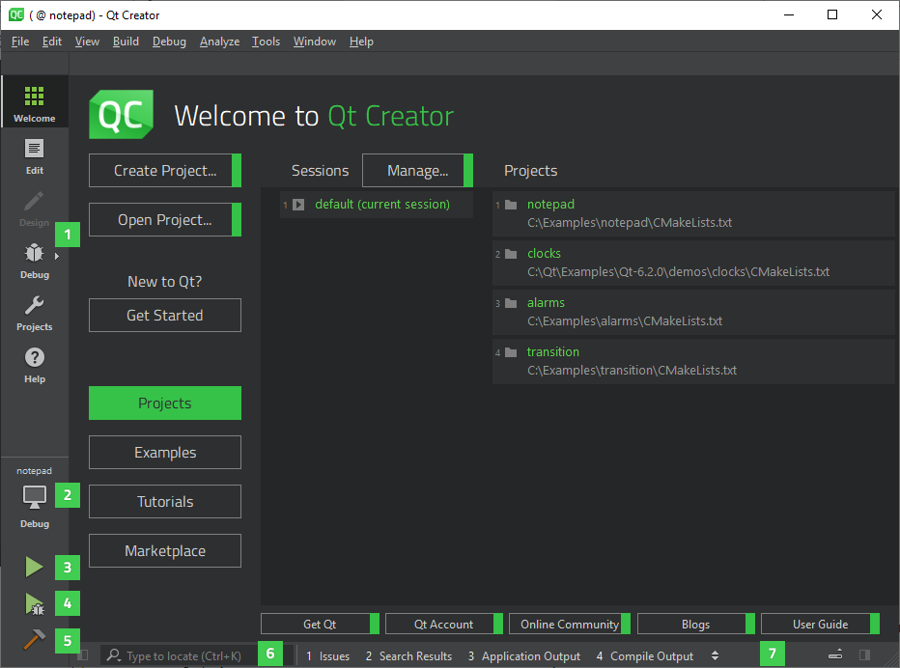
Les technologies utilisées
Pour réaliser ce projet, plusieurs outils et bibliothèques ont été choisis:
💻Qt Framework (C++):
Permet la création d'interfaces graphiques performantes.
Utilisation de Qt widgets pour gérer l'éditeur de texte.
Figure 1: Interface Qt creator

Slide 4
Les technologies utilisées
📌Composants clés:
QTextEdit : composant permettant l'édition de texte.
QUndoStack et QUndoCommand : structures dédiées a l'historique des modifications.
QFileDialog : gestion des fichiers a ouvrir et enregistrer.
Inno setup : outil gratuit permettant de créer des installateurs pour les logiciels Windows.
Flacticon.com : plateforme proposant une vaste collection d’icones et stickers vectoriels gratuits et premium.
App.logomaker.com : plateforme de conception du logo de l’exécutable.

Slide 5
Architecture du projet
L'éditeur de texte repose sur une architecture modulaire organisée autour de plusieurs composants:
📌organisation globale:
Interface utilisateur : gère l'affichage et les interactions (écriture, annulation/restauration, sauvegarde).
Moteur de gestion des actions : permet de conserver et d'appliquer les modifications.
Système de stockage : assure la sauvegarde et l'ouverture de fichiers.

Slide 6
Gestion de l'historique des actions
La gestion de l'historique est essentielle pour améliorer l'expérience utilisateur. Voici comment elle est implémentée :
🔄Undo et Redo avec QUndoStack et QUndoCommand :
QUndoStack conserve les modifications sous formes de commandes.
QUndoCommand permet d'annuler et restaurer chaque action individuellement.
Chaque modification(ajout, suppression de texte) est encapsulée dans une commande spécifique.

Slide 7
Gestion de l'historique des actions
📌Principe de fonctionnement (exemple) :
1️⃣L'utilisateur saisit du texte enregistre dans QTextEdit.
2️⃣Chaque modification est stockée sous forme de commande via QUndoStack.
3️⃣Annulation ou rétablissement d'actions avec QUndoCommand.
4️⃣Sauvegarde et récupération des fichiers avec QFileDialog.

Slide 8
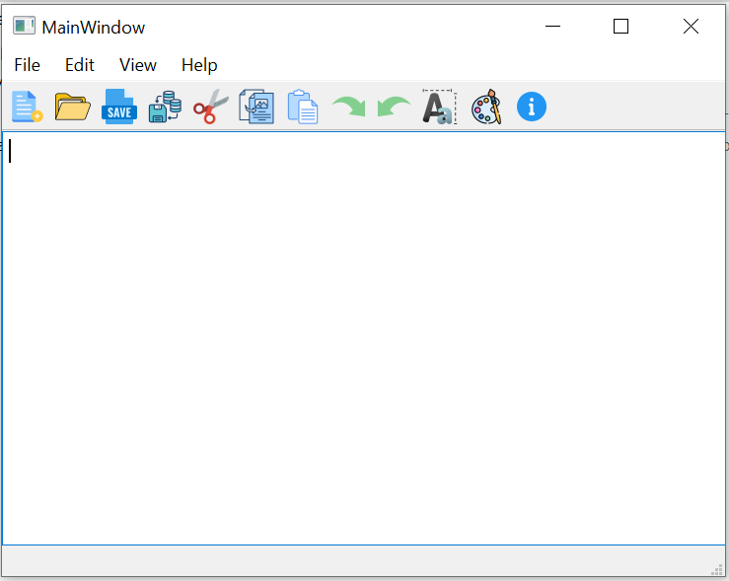
Interface utilisateur
Une bonne interface utilisateur améliore l'efficacité du logiciel.
📌Eléments clés du design :
Fenêtre principale avec une zone de texte (QTextEdit).
Boutons undo/redo accessibles pour gérer l'historique.
Menu pour ouvrir/enregistrer un fichier(QFileDialog).
Figure 2: interface utilisateur

Slide 9
Difficultés rencontrées et solutions
Les difficultés :
Consommation significative de la mémoire en particulier avec de gros fichiers.
Synchronisation entre l’interface et l’historique.
Maintien de la mise en forme du texte après annulation / rétablissement.
Les solutions :
Limiter la taille de l’historique en supprimant les anciennes actions après un certain seuil.
Mettre à jour l’état du texte après chaque modification et gérer les évènements avec QTextCursor
Utiliser QTextDocument et QTextBlock pour stocker les styles et les appliquer correctement.

Slide 10
Démo et résultats
Dans cette section, nous allons donner les différents avantages de cette approche et montrer le fonctionnement de notre application à travers quelques images
🎯Avantages de cette approche :
Gestion flexible des actions.
Reduction des erreurs de manipulation.
Expérience fluide et intuitive.

Slide 11
Perspectives d’amélioration
Intégration du format markdown(langage de balisage léger utilisé pour formater du texte de manière simple et lisible) ou de l’export PDF.
Ajout d’une fonction de recherche et remplacement dans le texte.
Possibilité de personnalisation avancée de l’interface.

Slide 12
Conclusion
Ce projet démontre la puissance de Qt pour créer des applications interactives, tout en offrant un système d’historique des actions efficace.

